Slide 1
আজকের পাঠে সবাইকে শুভেচ্ছা

Slide 2
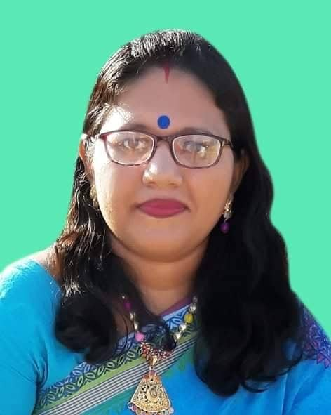
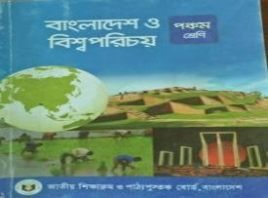
পরিচিতি
রিবন রানি দাশ
সহকারী শিক্ষক
ভরপুর্নি সরকারী প্রাথমিক বিদ্যালয়
লাখাই,হবিগঞ্জ
শ্রেণিঃ পঞ্চম
বিষয়ঃবাংলাদেশওবিশ্বপরিচয়
অধ্যায়ঃ৭
পাঠঃশিশু মানবাধিকার

Slide 3
এসো আমরা একটি ভিডিও দেখি
ভিডিওটি দেখে তোমরা কী বুঝতে পারলে।
শিশুদের মানবাধিকার লংঘিত হচ্ছে।

Slide 4
আমাদের আজকের পাঠ
শিশুদের মানবাধিকার লঙ্ঘন

Slide 5
শিখনফল
৩.২.১। মৌলিক মানবাধিকার ক্ষুণ্ন হয় এরুপ বিষয় ( শিশু শ্রম, শিশু নির্যাতন,শিশু পাচার,মজুরি ও অন্যান্য সুযোগ সুবিধার ক্ষেত্রে ) চিহ্নিত করতে পারবে।
৩.২.৩। মানবাধিকার রক্ষার কাজে অংশগ্রহণ করবে।

Slide 6
গত পাঠে আমরা মানবাধিকার সম্পর্কে জেনেছি।
তোমরা বলতে পার মানবাধিকার লঙ্ঘন কী?
লঙ্ঘন শব্দের অর্থ=অগ্রাহ্য করা, পালন না করা।
তাহলে মানবাধিকার লঙ্ঘন বলতে বুঝায় =মানবাধিকার অগ্রাহ্য করা।

Slide 7
একক কাজ
১। মানবাধিকার লঙ্ঘন বলতে কী বুঝ?

Slide 8
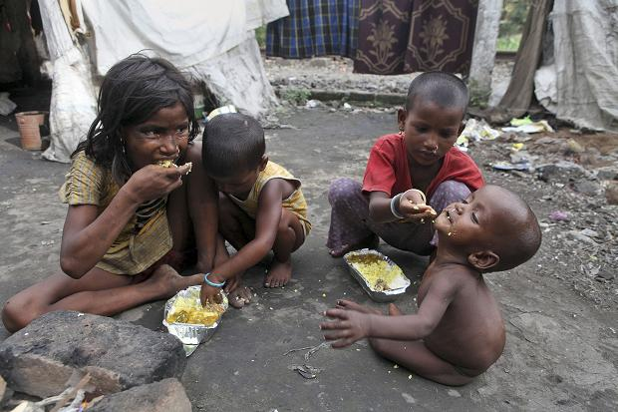
তোমরা বলতে পার শিশুরা কী কারণে শিক্ষার অধিকার থেকে বঞ্চিত হচ্ছে?
বেশিরভাগ শিশু পারিবারিক অসচ্ছলতার কারণে শিক্ষার অধিকার থেকে বঞ্চিত হচ্ছে।

Slide 9
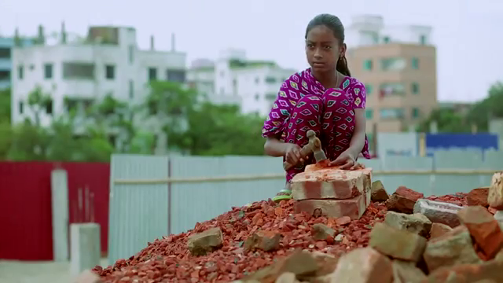
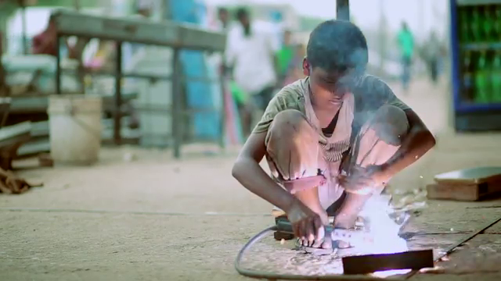
অনেক শিশু ইটের ভাটায়,দোকানে,কলকারখানায় অমানুষিক পরিশ্রমের কাজ করে।

Slide 10
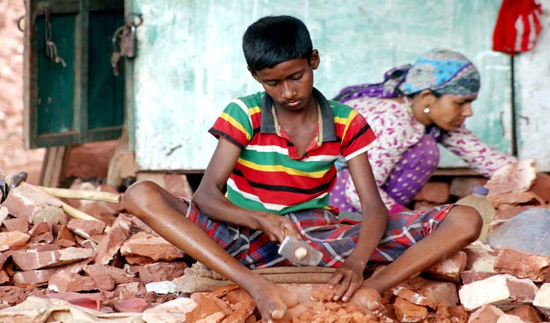
যদিও বাংলাদেশে ১৮ বছরের নিচে শিশুশ্রম বেআইনি।

Slide 11
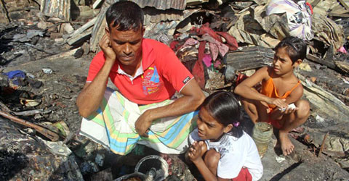
তোমরা কী জান শহরের অনেক শিশু কেন গৃহহীন?
পরিবারের সামর্থ্য না থাকায় শহরের অনেক শিশু গৃহহীন।

Slide 12
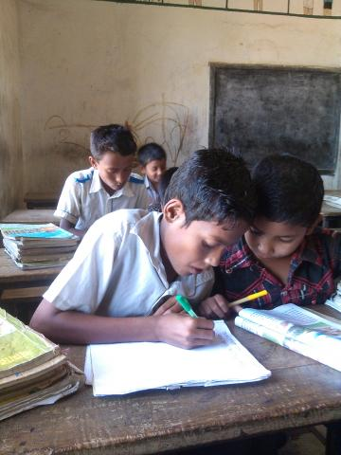
জোড়ায় আলোচনা কর।
১।কোনো শিশুর মানবাধিকার লঙ্ঘন হতে দেখলে তুমি কী করবে।

Slide 13
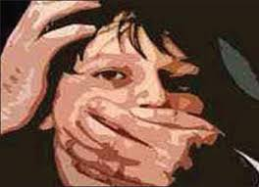
শিশু নির্যাতন একটি মানবাধিকার বিরোধী কাজ। যা আন্তর্জাতিকভাবে স্বীকৃত।

Slide 14
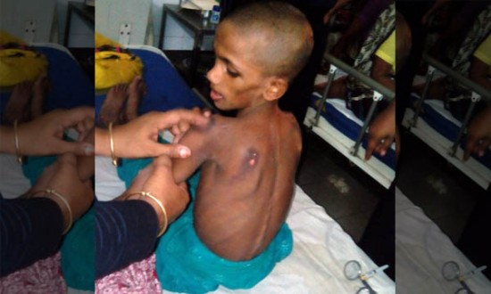
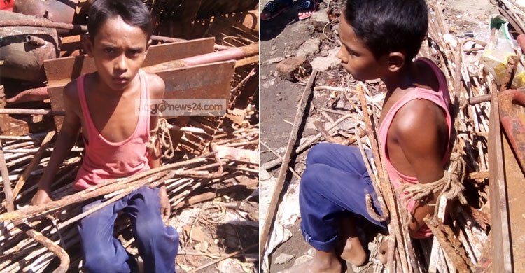
অনেক সময় সামান্য কারণে বা বিনা কারণে শিশুদের উপর শারীরিক নির্যাতন করা হয়।

Slide 15
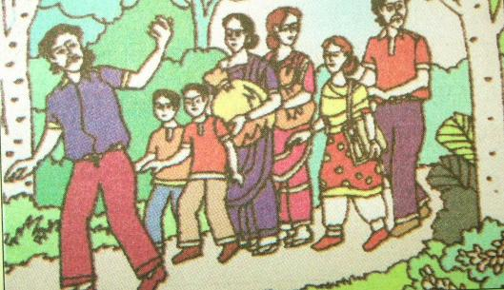
অনেক সময় শিশুদের বিদেশে পাচার করে দেওয়া হয়।যা মানবাধিকার বিরোধী কাজ।

Slide 16
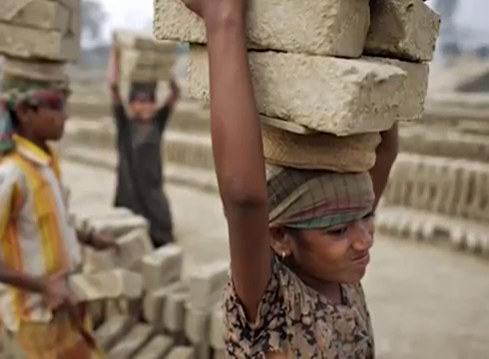
দলীয় কাজ
কোনো শিশু যদি এ ধরনের মানবাধিকার থেকে বঞ্চিত হয়,তবে তুমি কী করবে তা বর্ণনা কর।

Slide 17
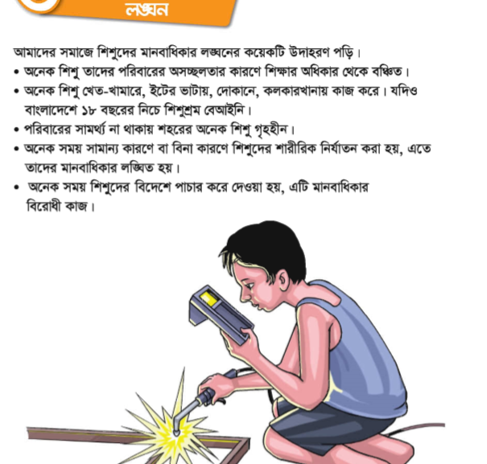
পাঠ্যবই সংযোগ
তোমার বাংলাদেশ ও বিশ্বপরিচয় বইয়ের ৬০পৃষ্ঠা খুলে মনযোগ সহকারে পড়।

Slide 18
মূল্যায়ন
অল্প কথায় উত্তর দাও
১। শিশুশ্রমে যুক্ত না হয়ে জ্ঞান অর্জন করলে কীভাবে একটি শিশু বেশি লাভবান হতে পারে?
২। শিশু অধিকার লঙ্ঘনের তিনটি উদাহরণ দাও।
৩। বাংলাদেশে কত বছরের নিচে শিশুশ্রম বেআইনি?

Slide 19
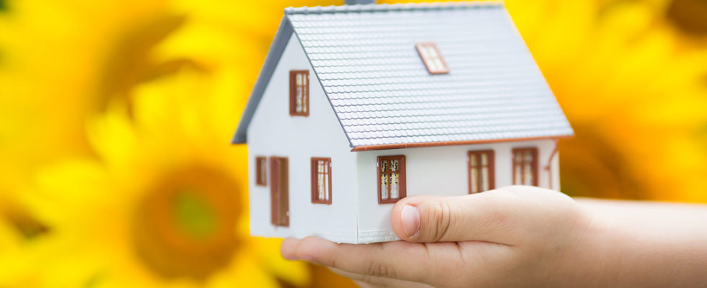
বাড়ির কাজ
তোমার আশেপাশে শিশু অধিকার লঙ্ঘীত হতে দেখলে তুমি কি করবে তা ৫টি বাক্যে লেখ।

Slide 20
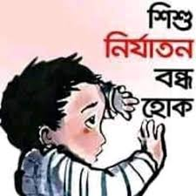
সবাইকে ধন্যবাদ
সবাইকে ধন্যবাদ

